Slide 1
Портфоліо
вчителя - логопеда
Закладу дошкільної освіти № 26 “Кульбабка”
Хмельницької міської ради
Хмельницької області
Зелінської
Олени Филимонівни

Slide 2
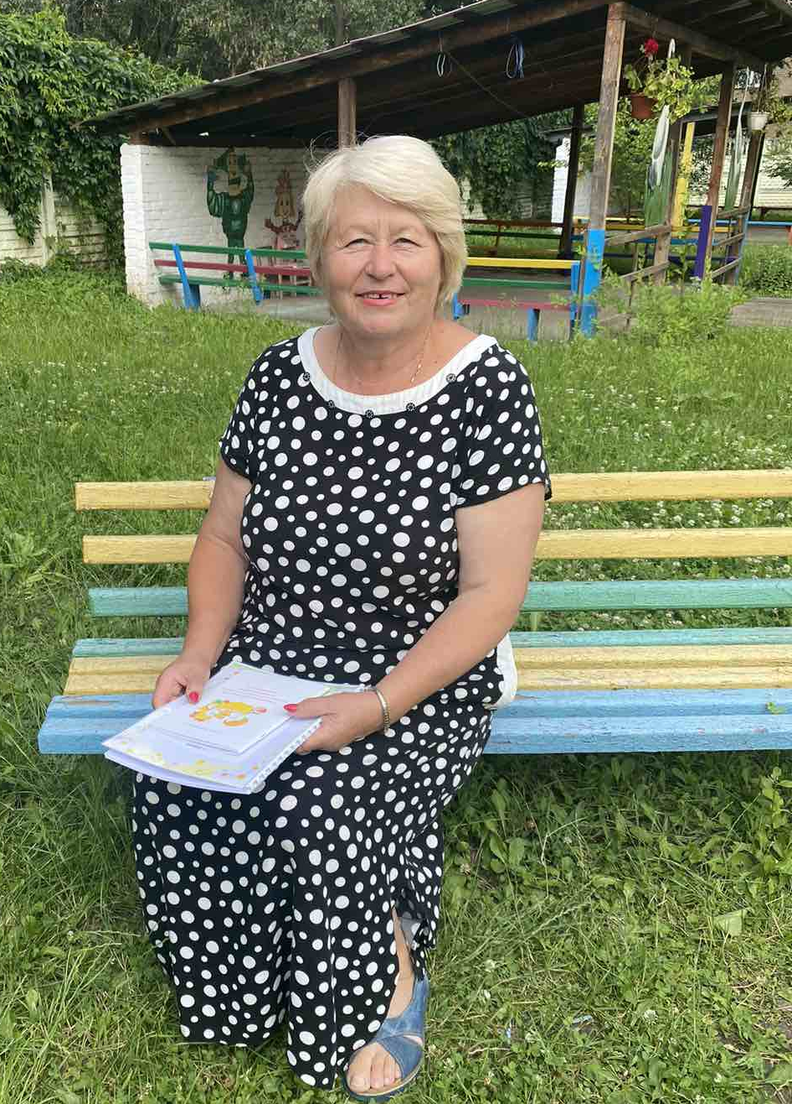
ЗАГАЛЬНІ ВІДОМОСТІ ПРО ПЕДАГОГА ЗЕЛІНСЬКА ОЛЕНА ФИЛИМОНІВНА
ДАТА НАРОДЖЕННЯ: 30.07.1958
ОСВІТА : ВИЩА .
РІВНЕНСЬКИЙ ПЕДАГОГІЧНИЙ ІНСТИТУТ.1982 Р.
ФАХ ЗА ДИПЛОМОМ: ВИКЛАДАЧ ПЕДАГОГІЧНОГО УЧИЛИЩА. ІНСПЕКТОР-МЕТОДИСТ ПО
ДОШКІЛЬНОМУ ВИХОВАННЮ.
ПОСАДА : УЧИТЕЛЬ- ЛОГОПЕД.
СТАЖ ПЕДАГОГІЧНОЇ РОБОТИ : 48 Р.
СТАЖ РОБОТИ НА ПОСАДІ:38Р.
ПІДВИЩЕННЯ КВАЛІФІКАЦІЇ :2020 Р.
КВАЛІФІКАЦІЙНА КАТЕГОРІЯ : ВИЩА.
ЗВАННЯ : УЧИТЕЛЬ-МЕТОДИСТ.

Slide 3
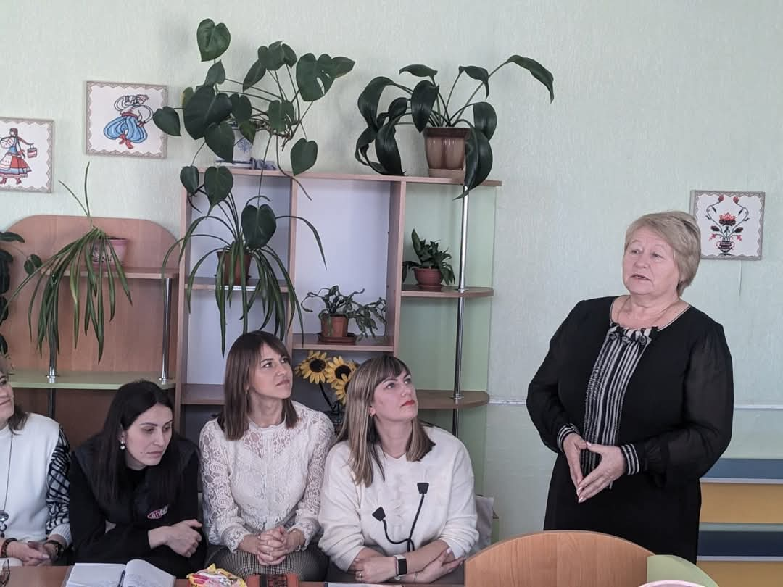
життєве кредо:
Люби людей такими, якими вони є.
Людина віддзеркалюється у своїх вчинках.
Допомагай тим, хто цього потребує.
Педагогічне кредо:
Кожна дитина повинна бути щасливою.
Педагог без любові до дитини - як співак без голосу, музикант без слуху, художник без почуття кольору.
Коли дитина з посмішкою біжить в кабінет логопеда, а потім демонструє свої нові знання і вміння, я розумію, що своє серце я віддаю дітям недаремно.

Slide 5
Завдання корекційної-відновлювальної роботи учителя‑логопеда:
• діагностувати та фіксувати стан мовленнєвого розвитку дітей і відповідну динаміку;
• проводити навчально-виховну, корекційну роботу з дітьми, що мають мовленнєві вади, ефективно застосовувати професійні знання в практичній діяльності;
• забезпечувати сприятливі умови для продуктивного засвоєння дітьми відповідних спеціальних програм з урахуванням виду мовленнєвого порушення, вікових, індивідуальних психофізичних особливостей дітей;
• вести відповідну психолого-педагогічну та статистичну документацію;
• постійно підтримувати зв'язки з батьками, надавати їм консультативну допомогу з питань мовленнєвого розвитку та психофізичного розвитку дітей;
• систематично підвищувати фаховий рівень і педагогічну майстерність.

Slide 6
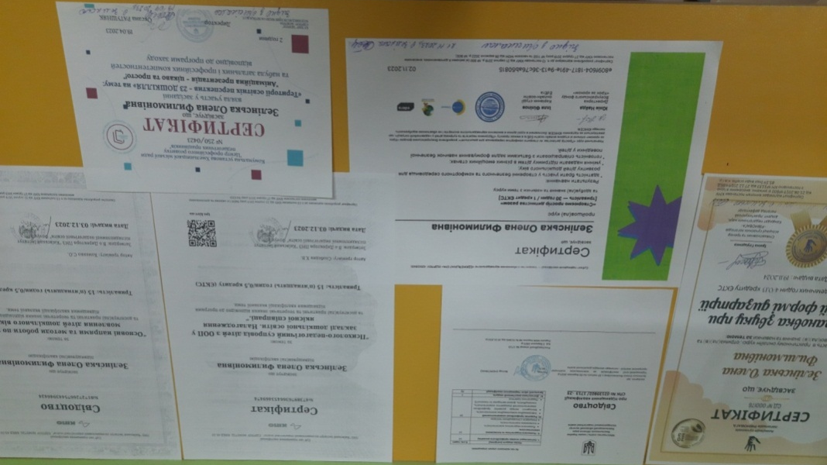
Підвищення кваліфікації
ЗАГАЛЬНА КІЛЬКІСТЬ ГОДИН:153
сертифікати

Slide 7
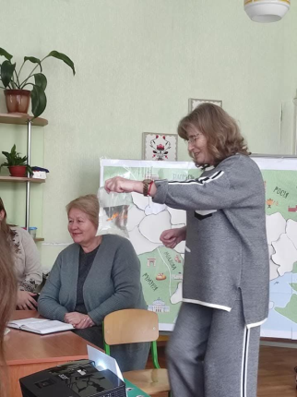
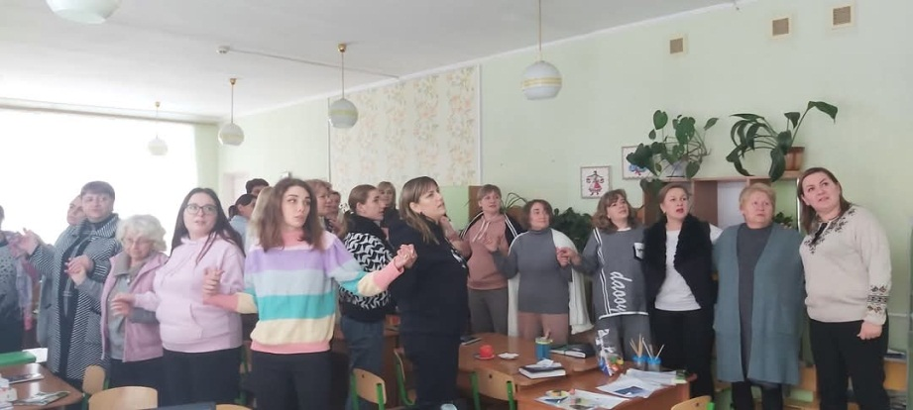
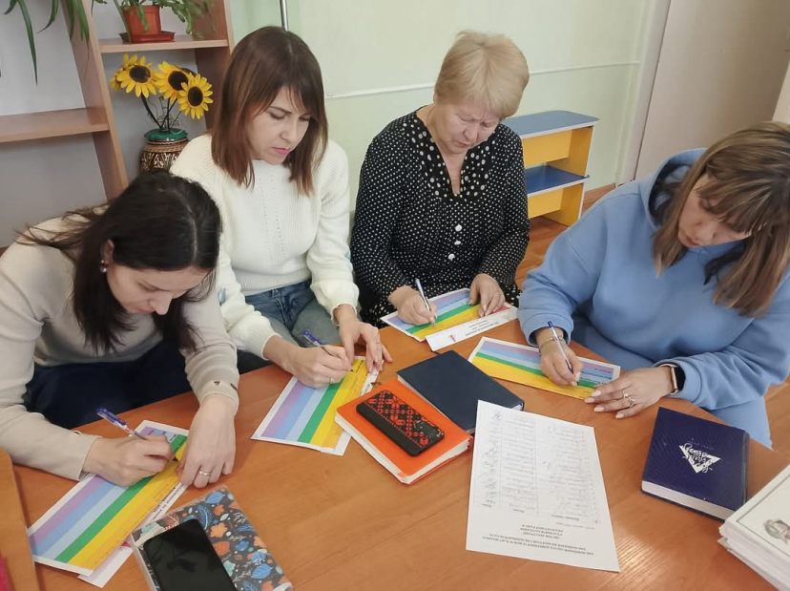
Участь в методичних ,організаційно-педагогічних формах роботи
ggg

Slide 8
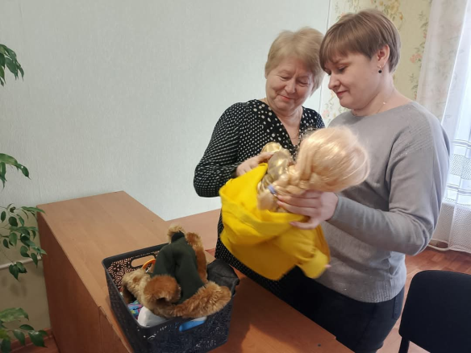

Slide 9
ПОШИРЕННЯ ДОСВІДУ РОБОТИ
ПРЕЗЕНТАЦІЯ ДОСВІДУ РОБОТИ:
ВІДКРИТЕ ЗАНЯТТЯ З ДІТЬМИ.
КІНЕЗІОЛОГІЧНІ ВПРАВИ ТА ІГРИ.

Slide 10
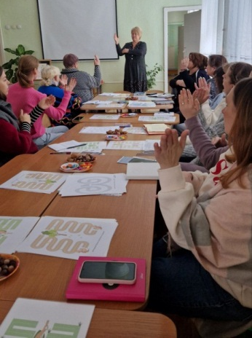
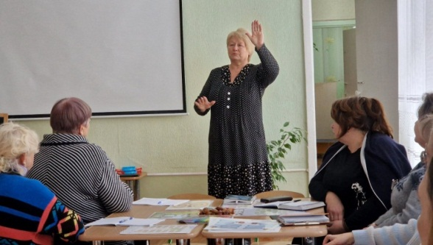
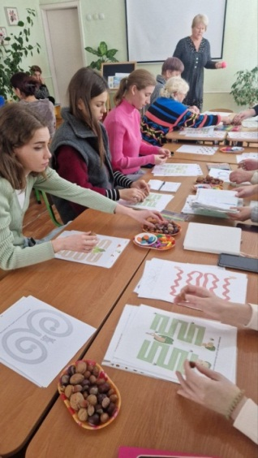
Майстер-клас для педагогів ДНЗ

Slide 11
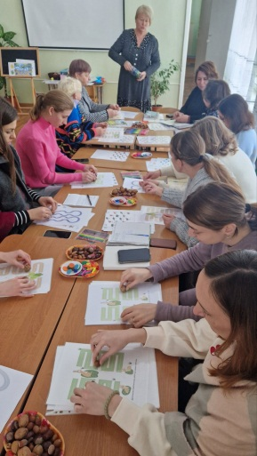
n

Slide 12
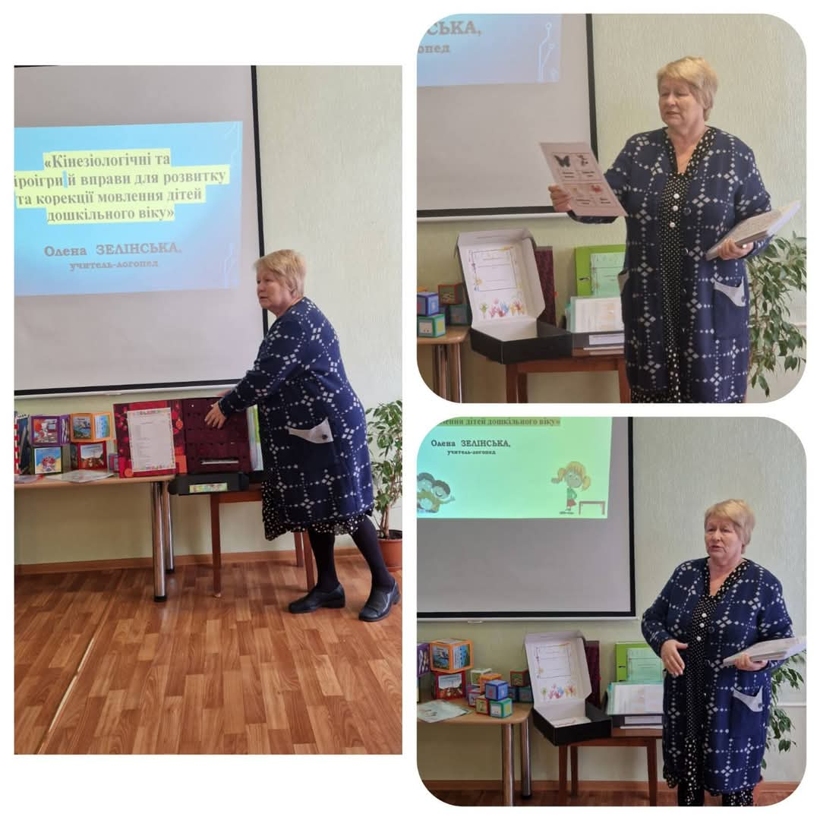
Поширення власного досвіду

Slide 13
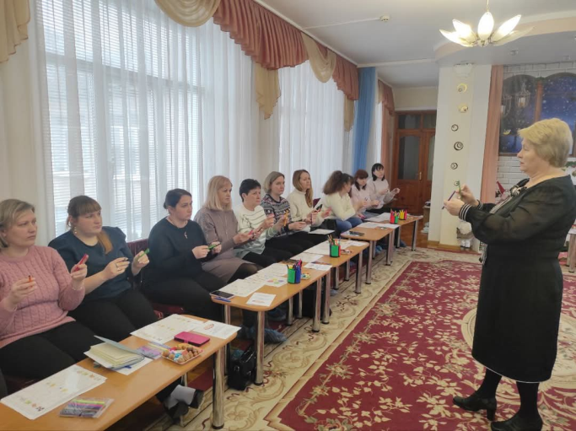
Участь у засіданні інтеграційної платформи «Простір освітніх практик 2025»

Slide 14
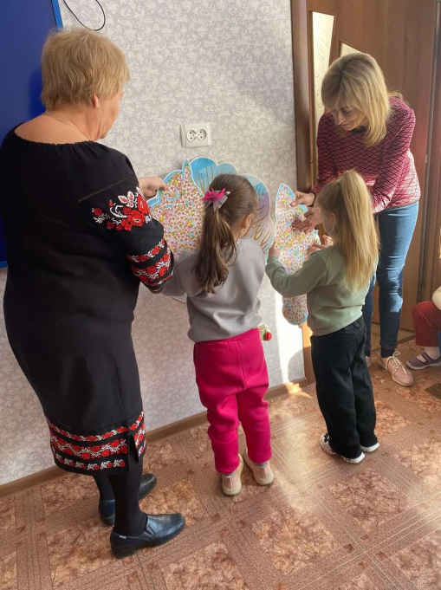
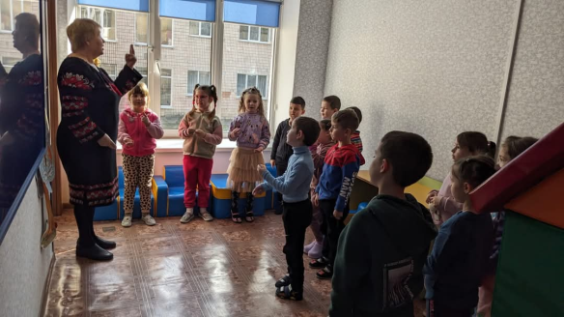
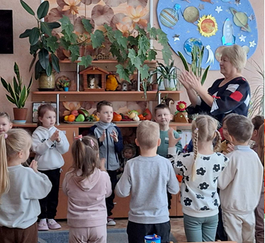
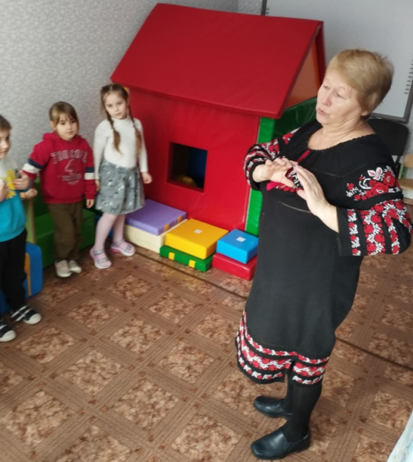
Освітня діяльність із здобувачами освіти
g
c

Slide 15
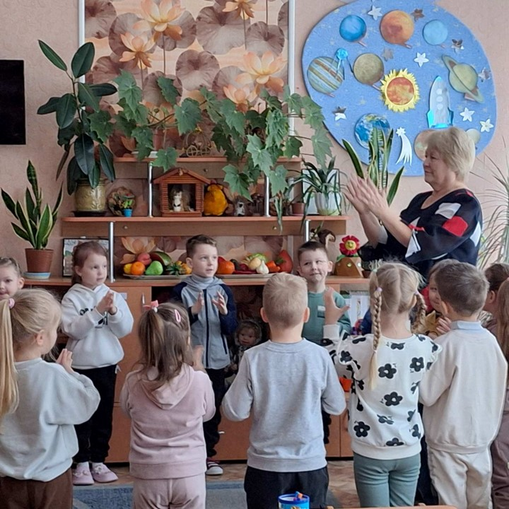
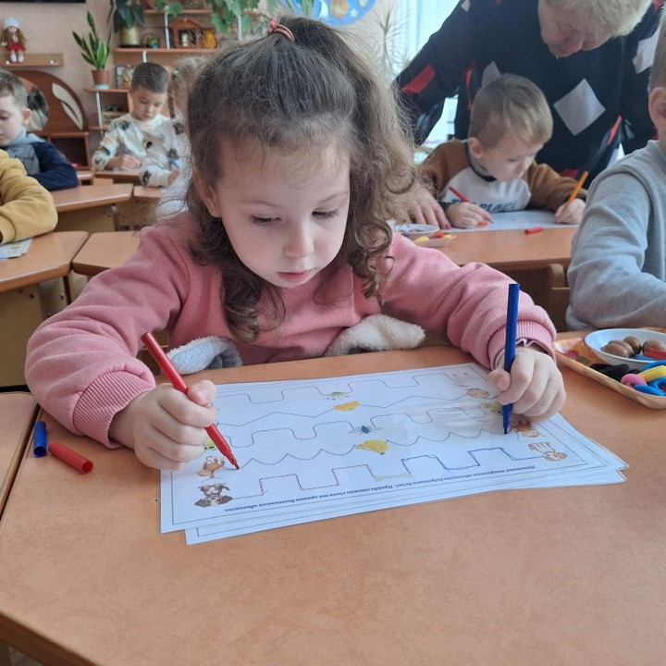
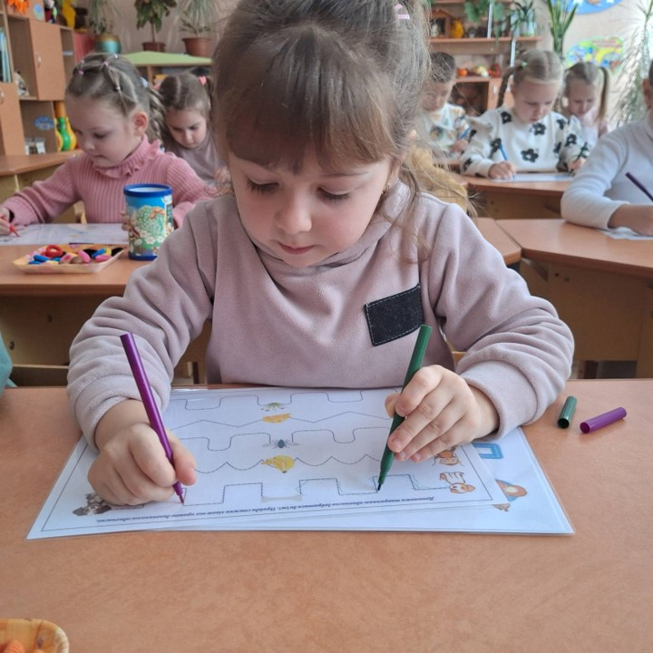
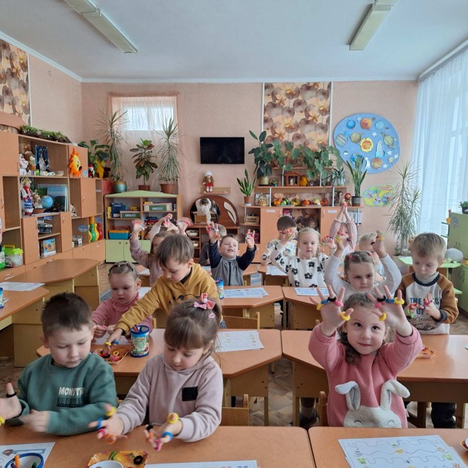
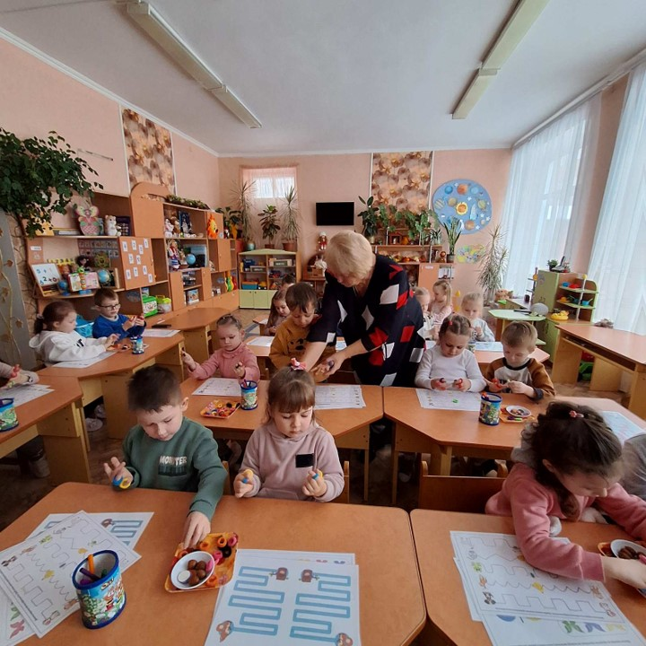

Slide 16
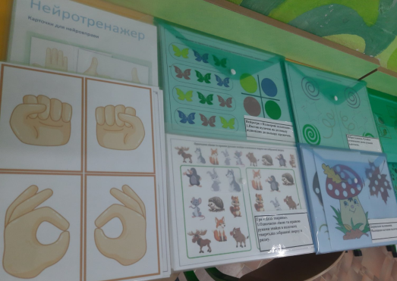
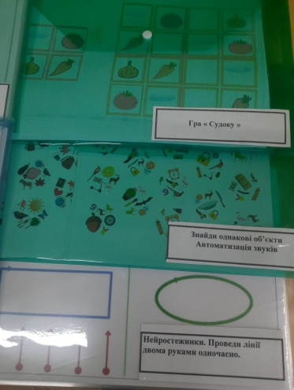
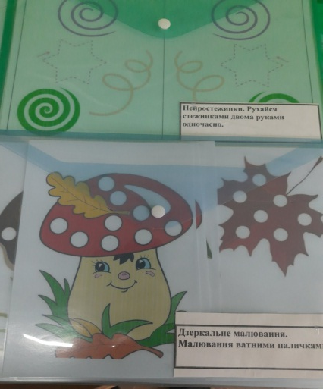
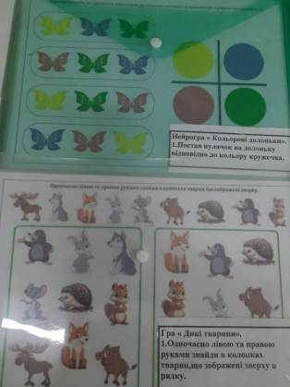
Освітній простір логопедичного кабінету

Slide 17
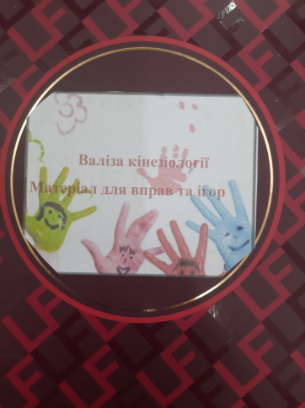
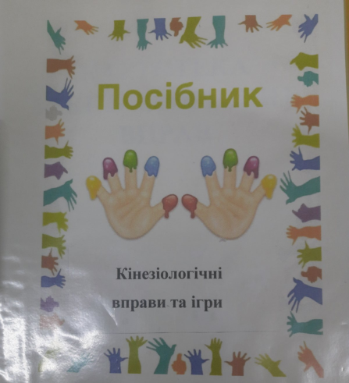
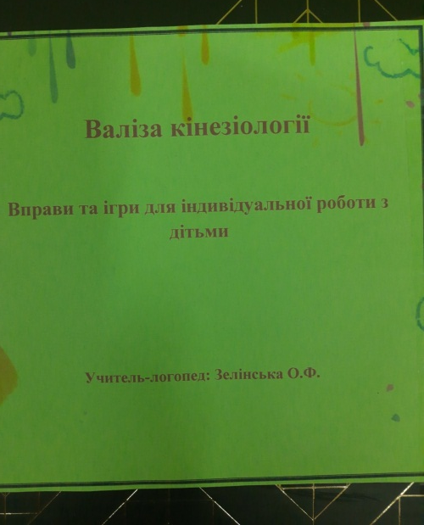
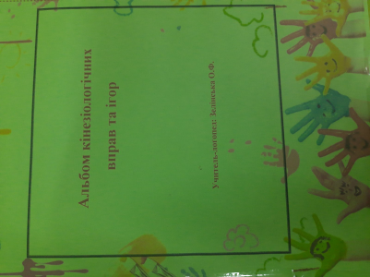

Slide 18
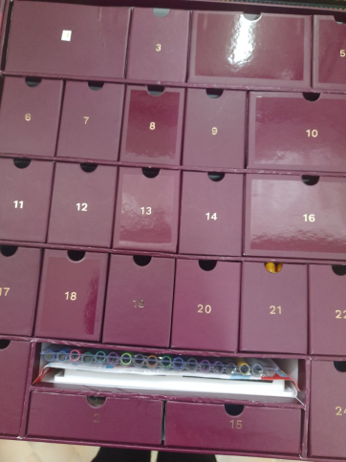
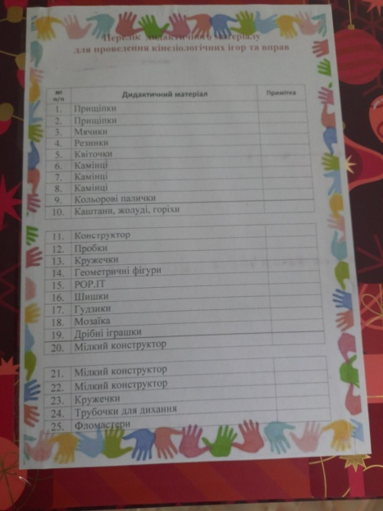

Slide 20
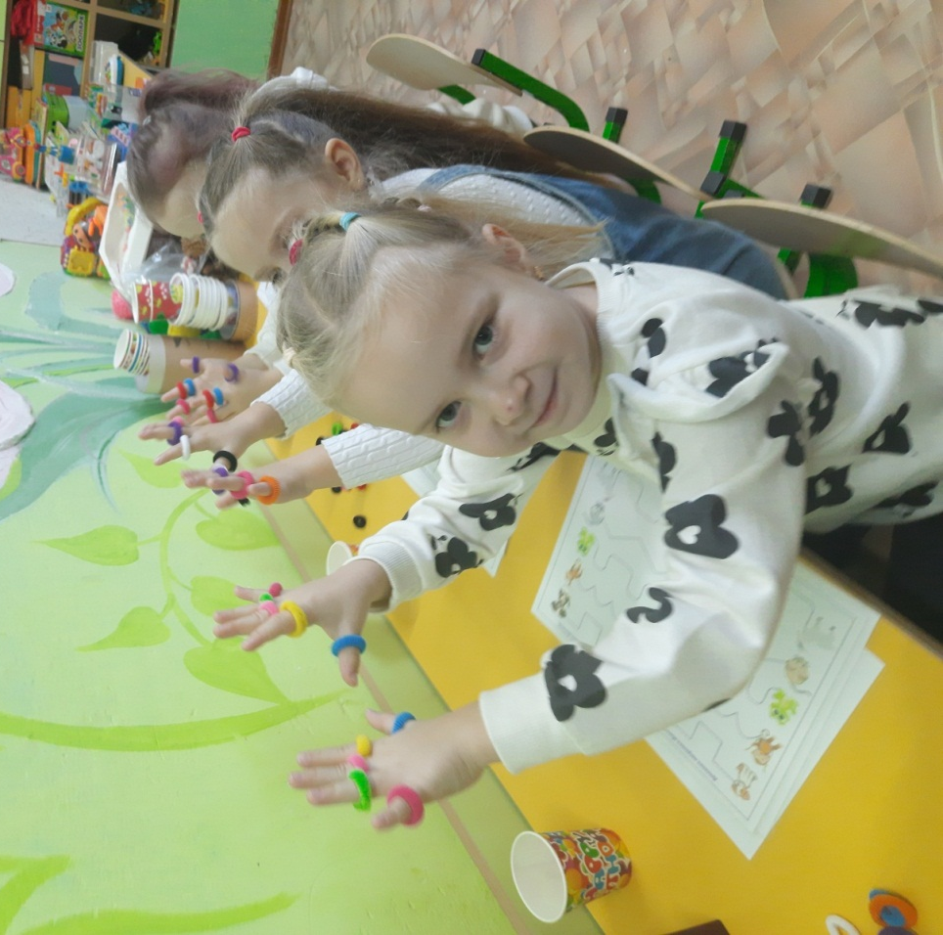

Slide 21
